Slide 1
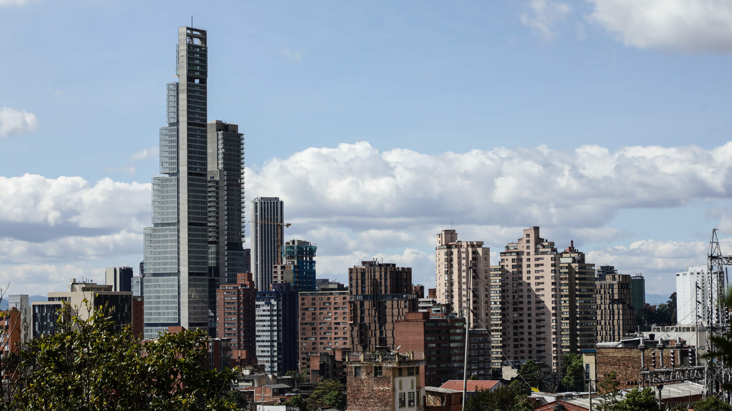
Presupuesto 2025
PDD Bogotá Camina Segura
Segundo Debate

Slide 2
Marco Normativo
DECRETO 714 de 1996 (compilatorio del Acuerdo 24 de 1995 y Acuerdo 20 de 1996):
Artículo 21º. De la Competencia del Proyecto de Presupuesto Anual. Corresponde al Gobierno Distrital preparar anualmente el Proyecto de Presupuesto Anual del Distrito Capital con base en los anteproyectos que le presenten las Entidades que lo conforman. El Gobierno tendrá en cuenta la disponibilidad de recursos y los principios presupuestales para la determinación de los gastos que se pretendan incluir en el Proyecto de Presupuesto.
Artículo 37º.- De la Presentación del Proyecto de Presupuesto. El Gobierno Distrital someterá el Proyecto de Presupuesto Anual del Distrito Capital a consideración del Concejo Distrital por conducto de la Secretaría de Hacienda Distrital, durante los primeros tres (3) días de las sesiones ordinarias del mes de Noviembre, el cual contendrá el Proyecto de Rentas e Ingresos y de Inversiones y Gastos y el Resultado Fiscal y las disposiciones generales.
LEY 819 de 2003:
Artículo 5. Marco fiscal de mediano plazo para entidades territoriales. Anualmente, en los departamentos, en los distritos y municipios de categoría especial, 1 y 2, a partir de la vigencia de la presente ley, y en los municipios de categorías 3, 4, 5 y 6 a partir de la vigencia 2005, el Gobernador o Alcalde deberá presentar a la respectiva Asamblea o Concejo un Marco Fiscal de Mediano Plazo.

Slide 3

Principios de la Programación y la Ejecución
Austeridad, Eficiencia y Calidad del Gasto
Adquisición de bienes y servicios con incremento de IPC o salario mínimo según corresponda
OPS sin crecimiento real
Vigencias Futuras para generar economías de escala y evitar reservas
Directrices del Decreto 062 de 2024 y de la Directiva 001 de 2024 continúan vigentes
Políticas y programas rediseñados (Ej. IMG; Bonos TM)
6 nuevas entidades en la Cuenta Única Distrital (CUD) en 2024
Notes:
Sustento normativo Incluir, un ejemplo del caso de hacienda que hay en los proyectos de fortalecimiento institucional con el ejemplo de SDH.

Slide 4
Presupuesto Fortalecimiento - Secretaría de Hacienda
1. FORTALECIMIENTO INSTITUCIONAL DE LA SDH ($6.321 millones):
$4.670 millones (73.8%): Redes hidrosanitarias, construcción de rampas de acceso, acometidas eléctricas.
$759 millones(12.1%): Actualización del sistema de gestión documental.
$584 millones (9.3%): Optimizar el modelo de operación por procesos y del sistema de gestión de calidad.
$308 millones (4.8% en OPS): 3 Ingenieros (eléctrico, mecánico y civil)
2. FORTALECIMIENTO DE LA CAPACIDAD TECNOLÓGICA ($6,624 millones): 0% en OPS
$ 4.052 millones (61,17%): Equipos de conectividad, licenciamiento y fábrica de software.
$ 1.872 millones (28.27%): Arquitectura empresarial.
$ 700 millones (10.57%): Implementación de software para la gobernanza de roles en Bogdata.

Slide 5




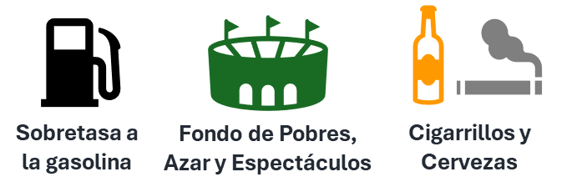
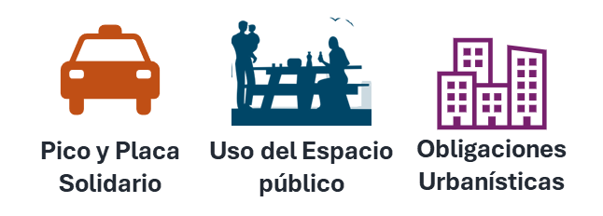




¿Cómo se financia la ciudad?
$38,4 billones para 2025
Impuestos (40%)
Empresas Dividendos y Excedentes (4%)
Transferencias de la Nación (23%)
SGP: educación, salud, saneamiento básico
ADRES: régimen subsidiado
Cofinanciación Infraestructura
Contribuciones, tasas, multas, sanciones e intereses (7%)
Rendimientos Financieros y saldos año anterior (12%)
Deuda (14%)
Inversiones de la Tesorería
Recursos del Balance
Notes:
% crecimientos de los ingresos de 2024 VS 2025
Detalle de % SGP

Slide 6
Ingresos 2025 Presupuesto Anual
Administración Central y Establecimientos Públicos
Cifras en millones de pesos corrientes
Concepto | Presupuesto Vigente 2024 | Programado 2025 | Variación % 2025/2024 | Participación % 2025
TOTAL RENTAS E INGRESOS | 34.000.808 | 38.432.743 | 13,0%
Ingresos Corrientes | 24.557.185 | 26.606.837 | 8,3% | 69,2%
Recursos de Capital | 9.443.624 | 11.825.906 | 25,2% | 30,8%
Fuente: SHD-DDP - SFD - Octubre 31 2024
Metas | LB | 2024 | 2025
Evasión Predial | 16% | 15% | 14%
Evasión Vehículos | 13% | 12,3% | 11,5%
Evasión ICA | 20,2% | 19,7% | 19,2%
Recaudo de Cartera | 10% | 12,5% | 13%
Base SGP 2024: 602 mil millones incorporados en noviembre
Variación | 22/21 | 23/22 | 24/23
Total SGP | 7,3% | 10,2% | 12,0%
Con la incorporación la variación 25/24 será del 12%
1 punto de evasión equivale a:
- Predial: $45mm - Vehículos:$13mm - ICA: $83mm
Multas, sanciones e intereses de mora: Var vs proyección de cierre 10%

Slide 7
Distribución fuente crédito por Acuerdo de endeudamiento
Sector / Entidad | Compromisos Cupos Anteriores | Nuevo_Acuerdo | Suma de TOTAL
CULTURA | 81.727 | 101.065 | 182.791
Secretaría de Cultura-SDCRD | 0 | 10.780 | 10.780
IDRD | 81.727 | 70.239 | 151.966
FUGA | 0 | 20.045 | 20.045
DESARROLLO ECONÓMICO | 2.381 |  | 2.381
Instituto Economía Social-IPES | 2.381 |  | 2.381
EDUCACIÓN | 476.464 | 289.929 | 766.393
Secretaría de Educación-SED | 131.419 | 277.051 | 408.470
ATENEA | 345.045 | 12.878 | 357.923
HABITAT | 240.115 | 456.732 | 696.848
Secretaría de Hábitat-SDHT | 13.875 | 424.078 | 437.953
Caja Vivienda Popular-CVP | 6.321 | 20.654 | 26.976
UAESP | 20.812 |  | 20.812
Cable San Cristóbal y otros RENOBO | 199.107 | 12.000 | 211.107
MOVILIDAD | 1.220.132 | 1.999.916 | 3.220.048
Secretaría de Movilidad-SDMV | 0 | 80.000 | 80.000
IDU | 381.024 | 1.186.983 | 1.568.007
UAERMV | 0 | 76.086 | 76.086
Metro – PLMB | 300.322 |  | 300.322
Transmilenio | 538.787 | 656.848 | 1.195.635
MUJER | 5 |  | 5
Secretaría de la Mujer | 5 |  | 5
SALUD | 0 | 200.845 | 200.845
Fondo Financiero de Salud –FFDS | 0 | 200.845 | 200.845
SEGURIDAD | 6.600 | 141.494 | 148.094
Secretaría de Seguridad-SDSCJ | 6.600 | 141.494 | 148.094
SOCIAL | 7.700 |  | 7.700
Secretaría Integración Social-SDIS | 7.700 |  | 7.700
Total general | 2.035.124 | 3.189.982 | 5.225.106

Slide 8
Sector | 2024 | 2025 | Variación %
Ambiente | 388.105 | 497.308 | 28%
Cultura, Recreación y Deporte | 1.069.256 | 1.309.081 | 22%
Desarrollo Económico, Industria y Turismo | 264.437 | 343.334 | 30%
Educación | 7.211.103 | 8.404.103 | 17%
Gestión Jurídica | 39.391 | 44.064 | 12%
Gestión Pública | 253.487 | 292.019 | 15%
Gobierno | 336.036 | 369.524 | 10%
Hábitat | 1.453.620 | 1.909.067 | 31%
Hacienda | 1.523.995 | 1.782.742 | 17%
Integración Social | 2.277.116 | 2.477.977 | 9%
Movilidad | 4.799.077 | 5.936.157 | 24%
Mujeres | 122.389 | 141.143 | 15%
Otras Entidades | 614.172 | 654.788 | 7%
Planeación | 190.010 | 213.264 | 12%
Salud | 4.405.293 | 4.693.653 | 7%
Seguridad, Convivencia y Justicia | 791.172 | 1.049.170 | 33%
Servicio de la Deuda | 2.082.599 | 2.029.135 | -3%
Subtotal funcionamiento e inversión | 27.821.259 | 32.146.526 | 16%
FET | 3.077.169 | 3.091.064 | 0%
FDL | 1.720.503 | 1.890.111 | 10%
Otras transferencias | 1.188.563 | 1.305.042 | 10%
Total Presupuesto Anual | 33.807.494 | 38.432.743 | 14%
Modificaciones al Presupuesto – Aprobado Primer Debate
Cifras en millones de pesos corrientes
SECTOR / ENTIDAD | PROGRAMACIÓN INICIAL 2025 | AUMENTOS PRIMER DEBATE | DISMINUCIONES PRIMER DEBATE | PROGRAMACIÓN APROBADA
AMBIENTE | 497.308 |  |  | 497.308
CULTURA, RECREACIÓN Y DEPORTE | 1.309.081 | 9.500 |  | 1.318.581
DESARROLLO ECONÓMICO, INDUSTRIA Y TURISMO | 343.334 | 3.000 |  | 346.334
EDUCACIÓN | 8.404.103 | 1.407 |  | 8.405.510
GESTIÓN JURÍDICA | 44.064 |  |  | 44.064
GESTIÓN PÚBLICA | 292.019 |  |  | 292.019
GOBIERNO | 2.259.635 | 5.500 |  | 2.265.135
HÁBITAT | 1.909.067 | 2.000 | -2.000 | 1.909.067
HACIENDA | 1.782.742 |  | -40.707 | 1.742.034
INTEGRACIÓN SOCIAL | 2.477.977 | 5.000 | -5.000 | 2.477.977
MOVILIDAD | 9.027.221 | 5.000 | -5.000 | 9.027.221
MUJER | 141.143 | 300 |  | 141.443
ÓRG. CONTROL | 654.788 | 37.000 |  | 691.788
PLANEACIÓN | 213.264 |  |  | 213.264
SALUD | 4.693.653 |  |  | 4.693.653
SEGURIDAD, CONVIVENCIA Y JUSTICIA | 1.049.170 |  |  | 1.049.170
SERVICIO DE LA DEUDA | 2.029.135 |  | -16.000 | 2.013.135
OTRAS TRANSFERENCIAS | 1.305.042 |  |  | 1.305.042
TOTAL | 38.432.743 | 68.707 | -68.707 | 38.432.743
*Aprobado Concejo de Bogotá – 3 de diciembre2024

Slide 9
Sector | 2024 | 2025 | Variación %
Ambiente | 388.105 | 497.308 | 28%
Cultura, Recreación y Deporte | 1.069.256 | 1.309.081 | 22%
Desarrollo Económico, Industria y Turismo | 264.437 | 343.334 | 30%
Educación | 7.211.103 | 8.404.103 | 17%
Gestión Jurídica | 39.391 | 44.064 | 12%
Gestión Pública | 253.487 | 292.019 | 15%
Gobierno | 336.036 | 369.524 | 10%
Hábitat | 1.453.620 | 1.909.067 | 31%
Hacienda | 1.523.995 | 1.782.742 | 17%
Integración Social | 2.277.116 | 2.477.977 | 9%
Movilidad | 4.799.077 | 5.936.157 | 24%
Mujeres | 122.389 | 141.143 | 15%
Otras Entidades | 614.172 | 654.788 | 7%
Planeación | 190.010 | 213.264 | 12%
Salud | 4.405.293 | 4.693.653 | 7%
Seguridad, Convivencia y Justicia | 791.172 | 1.049.170 | 33%
Servicio de la Deuda | 2.082.599 | 2.029.135 | -3%
Subtotal funcionamiento e inversión | 27.821.259 | 32.146.526 | 16%
FET | 3.077.169 | 3.091.064 | 0%
FDL | 1.720.503 | 1.890.111 | 10%
Otras transferencias | 1.188.563 | 1.305.042 | 10%
Total Presupuesto Anual | 33.807.494 | 38.432.743 | 14%
Modificaciones al Presupuesto – Aprobado Primer Debate
Cifras en millones de pesos corrientes
SECTOR | ENTIDAD | PROGRAMACIÓN INICIAL 2025 | MODIFICACIONES | PROGRAMACIÓN APROBADA *
CULTURA, RECREACIÓN Y DEPORTE | IDARTES | 214.629 | 5.000 | 219.629
 | INST- DISTRITAL DEL PATRIMONIO CULTURAL - IDPC | 45.541 | 2.000 | 47.541
 | ORQ. FILARMÓNICA DE BOGOTÁ | 80.220 | 2.000 | 82.220
 | SEC. DIST. DE CULTURA, RECREACIÓN Y DEPORTE | 285.456 | 500 | 285.956
DESARROLLO ECONÓMICO, IND. | INST. DISTRITAL DE TURISMO - IDT | 32.216 | 1.000 | 33.216
 | INST. PARA LA ECONOMÍA SOCIAL – IPES | 87.849 | 2.000 | 89.849
GOBIERNO | DADEP | 50.355 | 3.000 | 53.355
 | INST. DIST. DE LA PART. Y ACCIÓN COMUNAL - IDPAC | 46.577 | 2.000 | 48.577
 | SEC. DISTRITAL DE GOBIERNO | 2.162.704 | 500 | 2.163.204
HÁBITAT | CAJA DE VIVIENDA POPULAR | 114.270 | 2.000 | 116.270
 | SEC. DIST. DEL HÁBITAT | 826.325 | -2.000 | 824.325
INTEGRACIÓN SOCIAL | IDIPRON | 116.997 | 5.000 | 121.997
 | SECRETARÍA DISTRITAL DE INTEGRACIÓN SOCIAL | 2.360.981 | -5.000 | 2.355.981
MOVILIDAD | INSTITUTO DE DESARROLLO URBANO - IDU UN. ADMIN. ESP. DE REHABILITACIÓN Y MANT. VIAL | 2.770.627 237.160 | -5.000 5.000 | 2.765.627 242.160
ORGANOS DE CONTROL | CONTRALORÍA DE BOGOTÁ, D.C. | 255.839 | 17.000 | 272.839
 | PERSONERÍA DE BOGOTÁ, D.C. | 241.483 | 20.000 | 261.483
EDUCACIÓN | UNIVERSIDAD DISTRITAL | 515.666 | 1.407 | 517.074
MUJER | SEC. DIST. DE LA MUJER | 141.143 | 300 | 141.443
HACIENDA | SEC. DIST. DE HACIENDA** | 935.072 | -40.707 | 894.365
 | SERVICIO DE LA DEUDA | 2.029.135 | -16.000 | 2.013.135
*Aprobado Primer Debate Concejo de Bogotá – 3 de diciembre2024
**Reclasificación de 138mm transferencia inversión RENOBO al sector Hábitat

Slide 10
Presupuesto 2025
Miles de millones de pesos
$38.433 Presupuesto Radicado
$31.283
(81,4 %)
$5.121
$2.029
(13,3%)​
(5,3%)​
Inversión
Funcionamiento
Servicio de la deuda
=
$-4
+
$+20
$-16
+
$38.433
$31.279
(81,4%)
$5.141
$2.013
Presupuesto Aprobado
Primer Debate
(13,4)​
(5,2%)​

Slide 11
Ingresos y Gastos 2025 Presupuesto Anual
Administración Central y Establecimientos Públicos
Cifras en millones de pesos corrientes
Concepto | Presupuesto 2024 (31 de oct.) | Programado 2025 | Variación % 2025/2024 | Participación % 2025
TOTAL RENTAS E INGRESOS | 34.000.808 | 38.432.743 | 13%
Ingresos Corrientes | 24.557.185 | 26.606.837 | 8% | 69%
Recursos de Capital | 9.443.624 | 11.825.906 | 25% | 31%
TOTAL GASTOS E INVERSIONES | 34.000.808 | 38.432.743 | 13%
Gastos de Funcionamiento | 4.623.388 | 5.140.995 | 11% | 13%
Servicio de la Deuda (Incluye FONCEP) | 2.082.599 | 2.013.135 | -3% | 5%
Inversión | 27.294.822 | 31.278.614 | 15% | 81%
Fuente: SHD-DDP - SFD - Octubre 31 2024
Notes:
26.85 billones datos plan

Slide 12
Funcionamiento por concepto de gasto – Presupuesto Anual
Cifras en millones de pesos corrientes
Concepto | Apropiación 2024 (31 de oct.) | Programado 2025 | Variación %
Gastos de Funcionamiento | 4.623.388 | 5.140.995 | 11%
Gastos de personal | 2.386.404 | 2.633.595 | 10%
Adquisición de bienes y servicios | 716.457 | 708.673 | -1%
Transferencias corrientes | 562.176 | 562.375 | 0%
Transferencia FOMAG | 0 | 114.709 | 100%
Disminución de pasivos | 33.250 | 26.338 | -21%
Gastos por tributos, tasas, contribuciones, multas, | 1.117 | 364 | -67%
Transferencias para Funcionamiento | 923.983 | 1.094.941 | 19%
Universidad Distrital Francisco José de Caldas | 373.767 | 378.417 | 1%
Alumbrado público – UAESP | 313.000 | 316.830 | 1%
Fondo de Compensación Distrital | 85.529 | 206.295 | 141%
Fondos de Desarrollo Local | 70.617 | 78.631 | 11%
Región Metropolitana Bogotá-Cundinamarca | 22.961 | 47.502 | 107%
FONPET y otros | 58.109 | 67.267 | 16%
Fuente: SHD-DDP - SFD

Slide 13
¿En qué va a invertir la ciudad?
Prioriza
1.Seguridad
2.Reactivación
Económica
3. Acción
Climática
Garantiza
4. Niveles de Gasto Social originados durante la pandemia

Slide 14
Sector | 2024 | 2025 | Variación %
Ambiente | 388.105 | 497.308 | 28%
Cultura, Recreación y Deporte | 1.069.256 | 1.309.081 | 22%
Desarrollo Económico, Industria y Turismo | 264.437 | 343.334 | 30%
Educación | 7.211.103 | 8.404.103 | 17%
Gestión Jurídica | 39.391 | 44.064 | 12%
Gestión Pública | 253.487 | 292.019 | 15%
Gobierno | 336.036 | 369.524 | 10%
Hábitat | 1.453.620 | 1.909.067 | 31%
Hacienda | 1.523.995 | 1.782.742 | 17%
Integración Social | 2.277.116 | 2.477.977 | 9%
Movilidad | 4.799.077 | 5.936.157 | 24%
Mujeres | 122.389 | 141.143 | 15%
Otras Entidades | 614.172 | 654.788 | 7%
Planeación | 190.010 | 213.264 | 12%
Salud | 4.405.293 | 4.693.653 | 7%
Seguridad, Convivencia y Justicia | 791.172 | 1.049.170 | 33%
Servicio de la Deuda | 2.082.599 | 2.029.135 | -3%
Subtotal funcionamiento e inversión | 27.821.259 | 32.146.526 | 16%
FET | 3.077.169 | 3.091.064 | 0%
FDL | 1.720.503 | 1.890.111 | 10%
Otras transferencias | 1.188.563 | 1.305.042 | 10%
Total Presupuesto Anual | 33.807.494 | 38.432.743 | 14%
Presupuesto Inversión
Cifras en millones de pesos corrientes
Sector | 2024 (31 de oct.) | 2025 | Variación %
Seguridad, Convivencia y Justicia | 553.202 | 790.785 | 43%
Hábitat | 1.067.150 | 1.507.140 | 41%
Desarrollo Económico, Industria y Turismo | 185.613 | 260.554 | 40%
Gestión Jurídica | 7.696 | 10.507 | 37%
Ambiente | 302.282 | 407.115 | 35%
Gestión Pública | 92.190 | 117.914 | 28%
Órg de Control | 37.235 | 47.766 | 28%
Movilidad | 4.484.487 | 5.593.553 | 25%
Cultura, Recreación y Deporte | 910.714 | 1.142.428 | 25%
Planeación | 67.747 | 82.062 | 21%
Gobierno | 118.268 | 142.348 | 20%
Mujer | 90.029 | 107.158 | 19%
Educación | 6.527.410 | 7.683.185 | 18%
Integración Social | 2.240.455 | 2.384.736 | 6%
Salud | 4.368.849 | 4.556.970 | 4%
Hacienda | 316.486 | 247.922 | -22%
Subtotal | 21.369.814 | 25.082.143 | 17%
FDL | 1.649.886 | 1.811.481 | 10%
Otras transferencias | 1.197.952 | 1.293.926 | 8%
FET | 3.077.169 | 3.091.064 | 0%
Total Inversión (Inversión Directa + Transferencias) | 27.294.822 | 31.278.614 | 15%
*2024 incluye adición por 12,3mil

Slide 15
% Variación Inversión respecto al año anterior
Variación Anual
Vigencia* | Seguridad | Ambiente | Hábitat | Variación % Inversión Ppto Anual
2025 | 43%(+28pp) | 35%(+20pp) | 41%(+26pp) | 15%
2024 | 28%(+23pp) | -7%(-12pp) | 9%(+4pp) | 5%
2023 | -15%(-20pp) | -1%(-6pp) | 10%(+5pp) | 5%
2022 | 9%(-8pp) | 28%(+11pp) | 10%(-7pp) | 17%
2021 | 33%(+9pp) | 29%(+5pp) | 30%(+6pp) | 24%
*Vigencias cerradas compromisos – 24 a 25 apropiación
Ninguno de los 3 sectores ha tenido un crecimiento de esas magnitudes en los últimos años
Notes:
Unificar el criterio,

Slide 16




Distribución por Sectores Inversión Presupuesto Anual
Cifras en billones de pesos corrientes
Otros sectores | 2,2
Desarrollo Económico, Industria y Turismo | 0,3
Hacienda | 0,3
Gestión Pública | 0,1
Mujer | 0,1
Planeación | 0,1
Órganos de Control | 0,0
Gestión Jurídica | 0,0
Otras transferencias (CAR, Río Bogotá, ARM, RAPE, Maloka, Invest In Bogotá, Estampilla U. Pedagógica y Nacional) | 1,3
Fuente: SHD-DDP - SFD
.

Slide 17
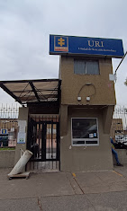
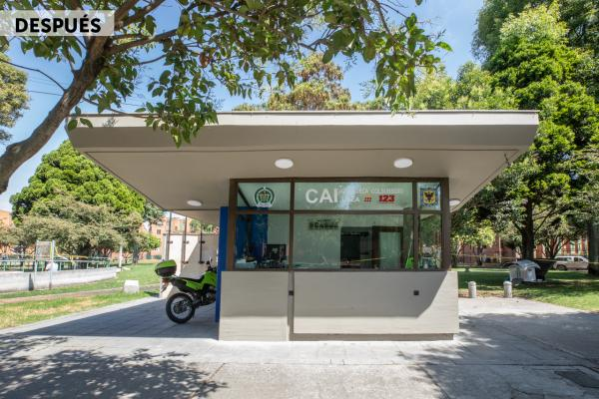
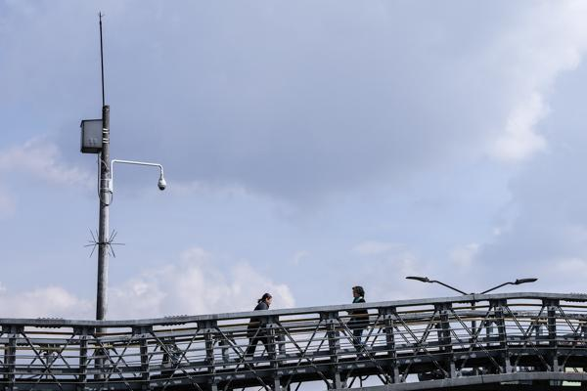
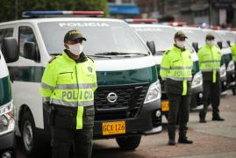
¿En qué va a invertir la ciudad?
Seguridad
Ampliación de la cobertura del sistema de video vigilancia
Equipamientos de justicia:
  Contratación de la Cárcel Distrital II
  Entrega de la URI Norte
  2 unidades móviles de acceso a la justicia
Capacidades de vigilancia policial y funciones militares:
  Entrega del CAI Bosa Libertad,
  Terminación edificio Comando de la XIII Brigada del Ejército
  Dotación de las instalaciones del puesto de carabineros– MEBOG San Juan de Sumapaz,
  Vehículos y Semovientes

Slide 18
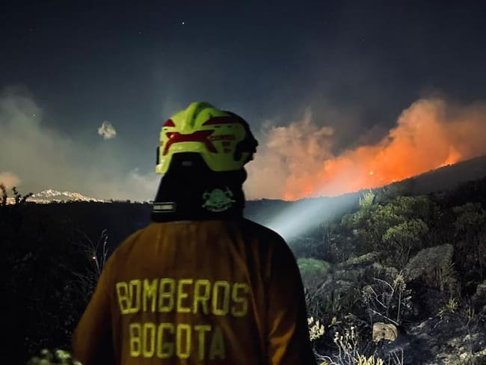
¿En qué va a invertir la ciudad?
Seguridad
Fortalecimiento de la actividad bomberil:
Adecuación de la estación de Bomberos Caobos Salazar
Mantenimiento y dotación de las Estaciones, Edificio Comando y Academia Bomberil,
Servicio a demanda por horas de aeronaves para control y extinción de incendios
Capacitación y equipamiento especializado
Programas y campañas de prevención
El cuerpo de bomberos incrementa su presupuesto de inversión en un 59% gracias a los recursos de la sobretasa bomberil aprobada en el Plan Distrital de Desarrollo
Notes:
Pasa de 43mil a 68mil millones. Su funcionamiento sube en 10%.

Slide 19
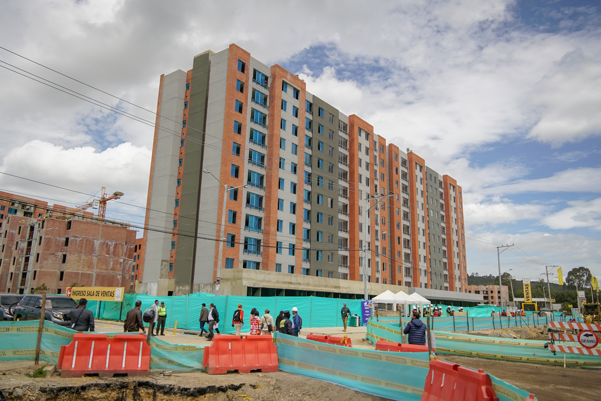
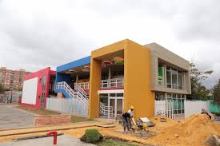
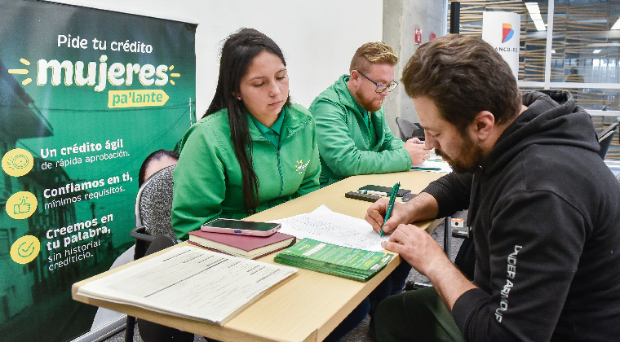
¿En qué va a invertir la ciudad?
Reactivación Económica
Hábitat
24.240 subsidios (18.936 de vivienda nueva, 800 de arrendamiento y 4.504 de mejoramiento de vivienda)
Desarrollo Económico
32mil colocaciones de empleo (priorizando mujeres y jóvenes)
Financiamiento productivo
Fortalecimiento de unidades productivas
Obras de Infraestructura
Salud, Educación, Cultura, Recreación y Deporte.

Slide 20
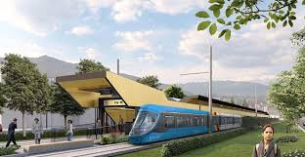
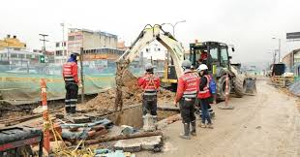
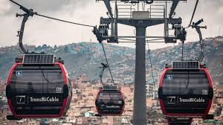
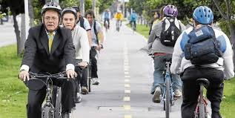
¿En qué va a invertir la ciudad?
Reactivación Económica
Movilidad
480 frentes de obra entre los que se destacan:
Construcción de espacio público asociado a Regiotram.
Construcción de puente vehicular Av. Ferrocarril x Av Ciudad de Cali
Gestión de predios para Cable Potosí
Estructuración línea Cable Aéreo La Calera – San Rafael
Construcción, gestión de predios y estudios para avenidas: Tintal, Alsacia, Villas, Mutis, Sirena, Laureano, entre otras.
Movilidad sostenible e inclusiva

Slide 21
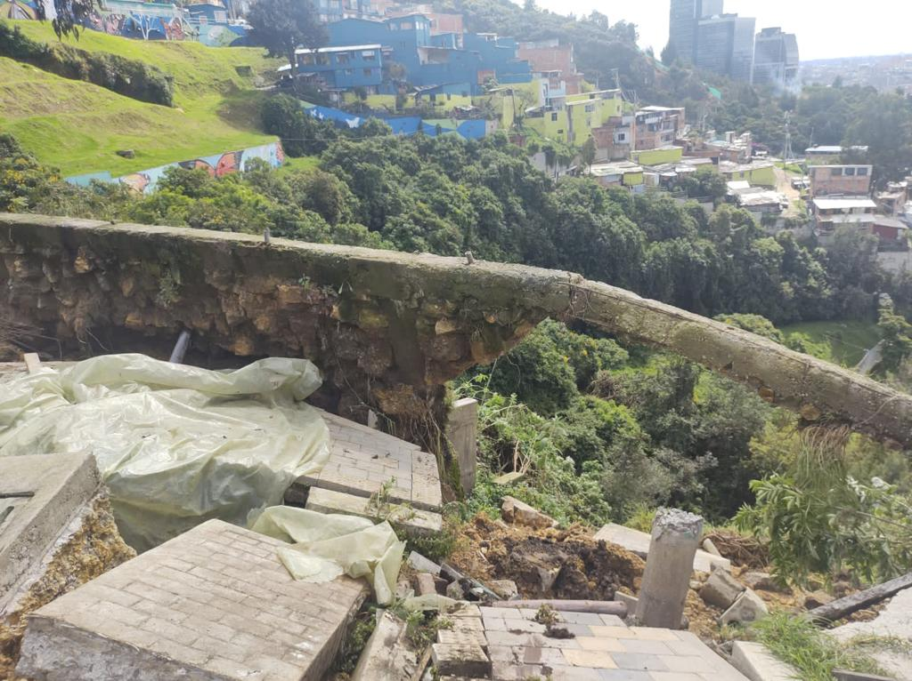
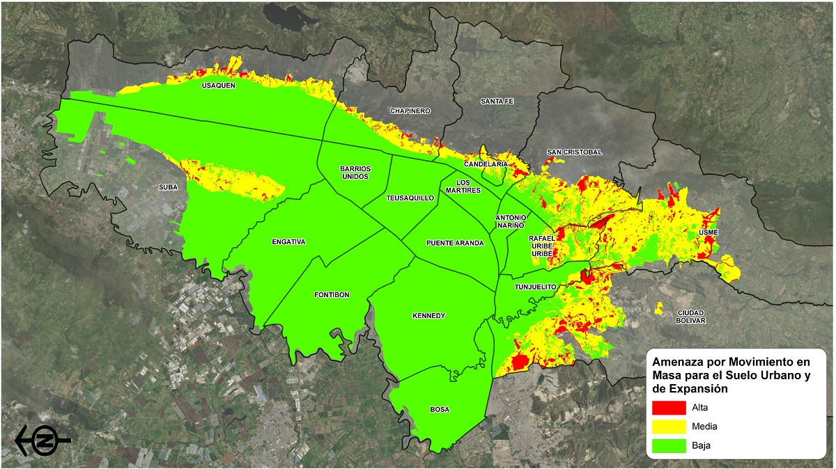
¿En qué va a invertir la ciudad?
Acción Climática
Cuidado del Suelo y Agua:
696 Ha hectáreas en proceso de restauración: 445,8 Ha en Cerros Orientales + 250,3 Ha en humedales y otras áreas de interés ambiental
Iniciar la restauración de 1.030 hectáreas en las cuencas estratégicas abastecedoras de agua para Bogotá
Intervención de 4 bosques urbanos y otros procesos de renaturalización
Calidad del Aire:
Implementación de 2 Zonas Urbanas por un Mejor Aire (ZUMA) en el occidente de la ciudad
Renovación de vehículos de carga urbana - Foncarga
Control de emisiones contaminantes de fuentes fijas y móviles
Mitigación del Riesgo
Reasentamiento de familias en zonas de riesgo no mitigable
Levantamiento de estudios y evaluaciones de riesgo
Intervención con obras para la reducción del riesgo
Prestación de servicios de atención ante incidentes, emergencias y desastres

Slide 22

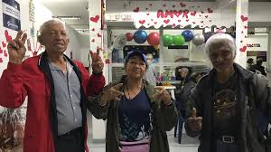
¿En qué va a invertir la ciudad?
Gasto Social
Transferencias monetarias para 300.000 hogares en condición de pobreza o vulnerabilidad.
Estrategias de inclusión social y productiva
Atención integral poblaciones vulnerables
Fortalecer los procesos de formación musical en especial el componente juvenil (Centros orquestales)
Festivales al parque, Programas Nidos y Crea.
Acceso y permanencia escolar
5.900 nuevos Jóvenes a la E + 32mil de cohortes anteriores.
Educación posmedia (3.000 jóvenes)
Mantener cobertura del aseguramiento al SGSSS
Plan de Salud Pública de Intervenciones Colectivas
Fortalecimiento a las Subredes Integradas de Servicios de Salud

Slide 23
Distribución por Sectores Presupuesto Anual
Cifras en billones de pesos corrientes
Otros sectores | 7.9
Servicio de la deuda | 2.0
Otras transferencias (CAR. Río Bogotá. ARM. RAPE. Maloka. Invest In Bogotá. Estampilla U. Pedagógica y Nacional) | 1.3
Cultura. Recreación y Deporte | 1.3
Seguridad. Convivencia y Justicia | 1.0
Órganos de Control (Veeduría. Contraloría y Personería) | 0.7
Ambiente | 0.5
Desarrollo Económico | 0.3
Gestión Pública | 0.3
Planeación | 0.2
Mujer | 0.1
Gestión Jurídica | 0.0
Fuente: SHD-DDP - SFD
.

Slide 24
GRACIAS

